Slide 1
2. Karl Marx e la critica dell’economia politica
Corso di Sociologia Economia, 15 novembre 2019
MARCO FAMA, Università di Bergamo

Slide 2
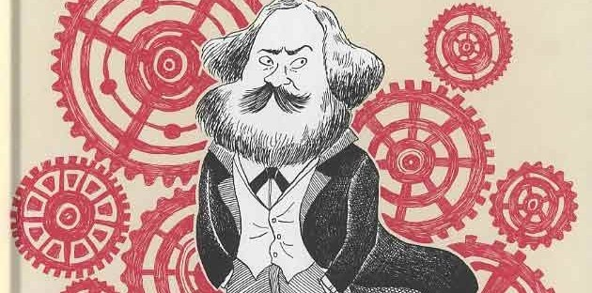
Karl Marx (1818-1883)

Slide 3
Opere principali:
L’ideologia tedesca (scritta nel 1845 ma resa pubblica da Engels, postuma, nel 1888);
Manifesto del Partito comunista (con Engels, 1848);
Critica dell’economia politica (1859);
Il Capitale (primo volume: 1867; altri due volumi pubblicati postumi da Engels nel 1885 e nel 1894).

Slide 4
L’«accumulazione originaria» (o primitiva)
«Il rapporto capitalistico ha come presupposto la separazione tra i lavoratori e la proprietà delle condizioni di realizzazione del lavoro... Dunque la cosiddetta accumulazione originaria non è altro che il processo storico di separazione del produttore dai mezzi di produzione. Esso appare "originario" perché costituisce la preistoria del capitale e del modo di produzione ad esso corrispondente» (Il Capitale, libro I, pp. 778-79)
«Non era possibile che gli uomini scacciati dalla terra per lo scioglimento dei seguiti feudali e per l'espropriazione violenta e a scatti, divenuti eslege, fossero assorbiti dalla manifattura al suo nascere con la stessa rapidità con la quale quel proletariato veniva messo al mondo» (ivi, p. 797).
«Così la popolazione rurale espropriata con la forza, cacciata dalla sua terra, e resa vagabonda, veniva spinta con leggi fra il grottesco e il terroristico a sottomettersi, a forza di frusta, di marchio a fuoco e di torture, a quella disciplina che era necessaria al sistema del lavoro salariato» (ivi, p. 800).
Esempio della «Leggi contro i furti di legna»
Il caso del Signor Peel, che dopo essere approdato nella Nuova Olanda, sullo Swan River, con un capitale di 50.000 sterline e 3.000 tra operai e operaie, si era trovato “senza un servo per rifargli il letto e per attingere acqua al fiume”. La sua colpa era quella di aver “preveduto tutto fuorché l’esportazione allo Swan River dei rapporti di produzione inglesi!”.

Slide 5
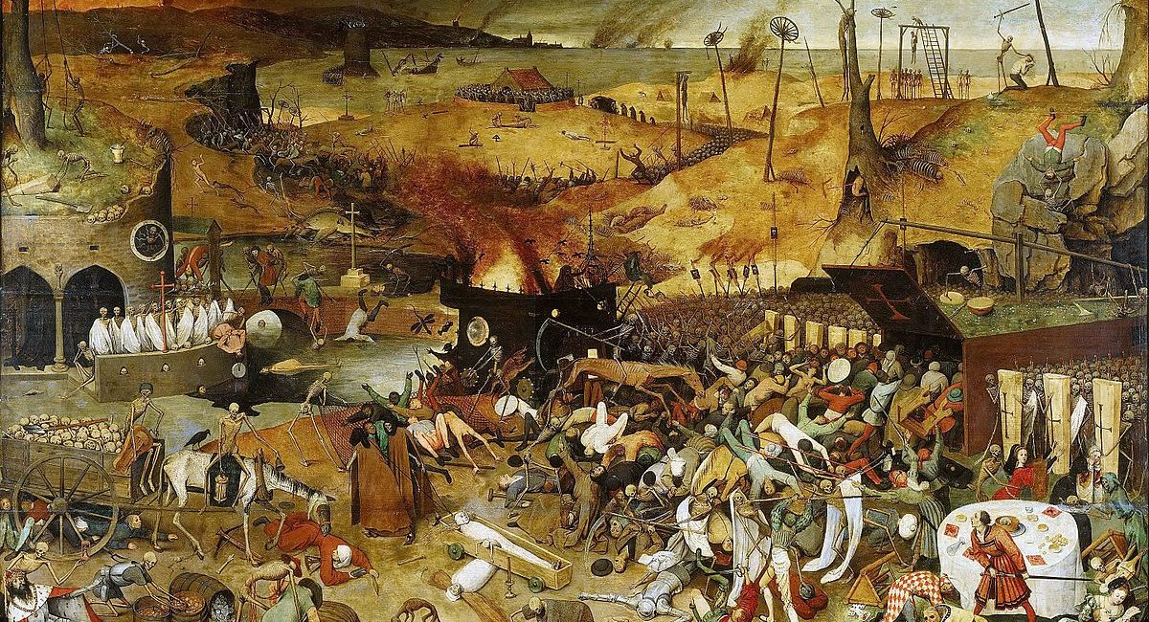

Slide 6
Le enclosures
“Le vostre pecore, le quali per addietro furono tanto mansuete e parche nel mangiare e ora sono tanto feroci e devoratrici che consumano gli uomini, i campi, le case e le città. Perché ove nel regno nasce la lana più sottile e di maggior prezzo, ivi i nobili e alquanto abbati santi uomini, non contenti de le entrate annuali che sogliono pigliare de i loro larghi poderi, né bastandoli di vivere delicatamente, senza giovare a la republica, anzi noiandola, rovinano le case, abbatteno le terre, per lasciare a le pecore più larghi paschi. Come se occupassero poco terreno le selve e i vivai, quelli buoni uomini fanno dei luoghi abitati e coltivati un deserto”.
Tommaso Moro, Utopia, in Vinicio Abbundo, Tommaso Moro, Napoli 1962, pp. 27-31.

Slide 7
Le città vengono invase da una massa crescente di diseredati, espulsi dalle terre in cui erano infeudati. Intorno ad essi, nel momento in cui “la povertà comincia ad essere avvertita come una condizione precisa, che individua una categoria sociale”, si diffonde un sentimento nuovo, fatto di paura e di avversione. Se da un lato l’indigenza fisica diviene una condizione condivisa da una moltitudine di persone che, lavorando in condizioni di subordinazione, non riescono ad uscire da una situazione di precarietà o di bisogno, dall’altro si fa strada una vera e propria ossessione nei confronti di quelli che vengono considerati come “falsi poveri”, cioè mendicanti e senza fissa dimora ritenuti indegni della carità.
Abolizione della libertà di mendicare. Obbligo per i poveri di lavorare a qualunque salario. Processo di centralizzazione e laicizzazione dell’assistenza nei confronti dei poveri.
Nascita delle workhouse inglesi e degli ospedali francesi. «La grande reclusione» del XVI secolo.

Slide 8
1662 Act of Settlement
Dal momento che la spesa per i poveri aveva smesso di essere volontaria ed era divenuta un’imposta gestita localmente, potevano esservi differenze rilevanti nel tipo di assistenza offerta da ciascuna parrocchia. Questo spingeva i mendicanti a concentrarsi massicciamente in quei luoghi dove gli standard assistenziali erano più elevati, ragion per cui, con la legge sull’insediamento del 1662, fu infine vietato loro di lasciare la propria parrocchia di origine.
1795 Speenhamland System
Sistema di sussidi indicizzati al costo del pane varato dai magistrati del Berkshire nel tentativo di trovare una soluzione ai problemi del pauperismo.
1834 New poor law
Abolizione del sistema dei sussidi; intensificazione degli internamenti nelle workhouse; illegalità degli aiuti a domicilio; sostituzione dell’aiuto in denaro con l’aiuto in natura; fissazione di limiti stringenti all’ammontare complessivo dell’aiuto che doveva essere in ogni caso inferiore al reddito del più svantaggiato tra i coltivatori diretti; razionalizzazione e la centralizzazione dell’amministrazione dei poveri.

Slide 9
LA QUESTIONE SOCIALE
A seguito della rivoluzione francese e di quella industriale, uno dei principali problemi che si pongono alla società liberale è quello di includere i poveri nella cinta dei governati, sì da renderli dei cittadini da implicare nel sistema produttivo. Essi, dunque, saranno trasformati in dei soggetti di diritto, ma proprio nella misura in cui rappresentano una risorsa da adoperare ai fini dell’accumulazione capitalistica. Se, da un lato, si dovrà in tutti i modi combattere il pauperismo – in quanto fenomeno di massa che rischia di attentare al pieno sviluppo del mercato e di travolgere l’ordine vigente –, dall’altro, bisognerà lasciare intatta non solo un’idea ignominiosa di povertà, da utilizzare strategicamente al fine di spingere i corpi all’operosità, ma anche un’esperienza concreta di essa da cui poter attingere manodopera a basso costo.
Senza considerare come, in una società sconvolta dai processi di industrializzazione e in cui il rapporto tra salari e prezzi è assai sfavorevole ai lavoratori dipendenti, i poveri siano una vera e propria moltitudine: povero non è solo chi è costretto a lavorare, ma anche chi lavorando non riesce comunque a procurarsi il necessario per vivere.
Ciò non impedisce che la povertà, proprio mentre inizia ad essere percepita come un tema politico, venga per altri versi “naturalizzata”. Ecco che i poveri divengono quindi oggetto di un trattamento scientifico ed economico teso ad individuare la maniera migliore di governarli, quella capace di arrecare meno danni all’espansione industriale consentendo allo Stato – leggasi alle élite dominanti – di accrescere le proprie ricchezze, ottenendo il massimo con il minimo dello sforzo.

Slide 10
L’abolizione dell’assistenza, dei sussidi, dei minimi salariali non fanno che riflettere l’emergere di questa nuova razionalità di governo. Il metodo più indicato di amministrare la povertà, ormai intesa come un qualcosa di naturale, è infatti quello “di non fare nulla” o, al più, di controllarne la diffusione in modo che si attesti su dei livelli ottimali rispetto a quelle che sono le esigenze del mercato. Il lavoro, considerato come una merce, deve trovare il proprio prezzo sul mercato. Se la fame si dimostra “necessaria e sufficiente” a spingere gli uomini a lavorare, l’assistenza di tipo elisabettiano deve essere abbandonata posto che può rivelarsi addirittura dannosa. Il diritto alla sopravvivenza, in sintesi, dovrà cedere il passo al dovere di conquistarsi un salario.

Slide 11
Oggetto principale delle riflessioni di Marx sono la critica ed il superamento della società capitalistica. Per Marx, il cui pensiero è radicato nella filosofia hegeliana, la storia è in continuo divenire secondo un processo dialettico (tesi-antitesi-sintesi). La sintesi esprime un superamento – in tedesco aufhebung – che racchiude in sé tre processi: «conservare», «far scomparire», «portare ad un livello superiore».
Il capitalismo è un «modo di produzione», cioè una combinazione, storicamente determinata, di mezzi di produzione e rapporti di produzione.
Ogni società è caratterizzata da un proprio specifico modo di produzione: società antica (schiavitù); società feudale (servitù della gleba); società borghese (lavoro salariato).

Slide 12
I rapporti di produzione mettono in relazione tra loro differenti gruppi di individui accumunati da una stessa condizione (classi). Le classi sono un insieme di individui che si trovano nella medesima posizione all’interno dei rapporti di produzione tipici di un modo di produzione dato.
Nella società capitalistica esistono, essenzialmente, due principali classi, i cui interessi sono antagonistici: quella dei proprietari dei mezzi di produzione (borghesia) e quella dei lavoratori salariati, i quali sono costretti a vendere ai primi la propria forza-lavoro (proletariato).
La storia delle società sinora esistite è essenzialmente una storia di lotte di classi. Il motore del cambiamento deve essere cercato in fattori economico-sociali, non in fattori ideali (materialismo).

Slide 13
Rapporto tra struttura e sovrastruttura
«Non è la coscienza degli uomini che determina il loro essere ma è, al contrario, il loro essere sociale che determina la loro coscienza».
L’esempio del linguaggio quale prodotto sociale che conferisce agli individui, in base alla loro appartenenza ad una data società, le categorie che formano i parametri della propria coscienza.
La classe dominante è in grado di diffondere idee che costituiscono la legittimazione della sua posizione di dominio. L’ordine sociale, infatti, non si mantiene solo sulla coercizione e sul potere economico, ma anche sul consenso (sul potere culturale, sociale e politico).

Slide 14
L’economia è una ideologia borghese (al servizio della classe dominante) che giustifica lo stato di cose presente, assumendo i rapporti sociali come universali e non come qualcosa di storicamente determinato.
Arrestandosi alla sfera di circolazione delle merci l’economia dice qualcosa di vero, ma tace l’essenziale (cioè lo sfruttamento che si cela nei rapporti di produzione).
Essa fa inoltre apparire i rapporti sociali come semplici rapporti fra cose, autonome rispetto a chi le ha prodotte (feticismo delle merci).

Slide 15
Il capitale è lavoro accumulato che serve come mezzo per la nuova produzione. Se è vero che esistono leggi della produzione che sono date dalla natura (come ad esempio la legge dei rendimenti decrescenti), le leggi della distribuzione sono però una creazione umana. Più che ai imiti naturali della crescita, è necessario prestare attenzione ai vincoli sociali della produzione e della distribuzione.

Slide 16
La formula generale del capitale
M-D-M
D-M-D’
Il capitalista non produce e distribuisce merci in cambio di altre merci che servono a soddisfare dei bisogni. Il suo scopo è quello di accumulare profitti, accrescendo la quantità di denaro che ha investito all’inizio del ciclo produttivo (economia monetaria di produzione, Keynes).
Il capitalismo è un sistema economico e sociale volto alla produzione di valori si scambio, invece che di valori d’uso.

Slide 17
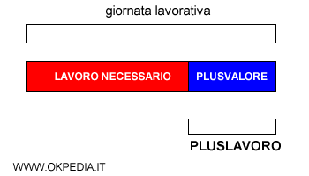
Le origini del profitto
L’operaio produce merci il cui valore di scambio eccede quello del suo salario. Il suo tempo di lavoro, dunque, è superiore a quello che sarebbe socialmente necessario per la sua stessa riproduzione (pluslavoro). Il pluslavoro genera un plusvalore di cui il capitalista si appropria e che viene realizzato attraverso la vendita delle merci e trasformato in profitto.

Slide 18
TEORIE DEL VALORE LAVORO
Adam Smith
David Ricardo
Karl Marx
TEORIE DEL VALORE UTILITA’
Adam Smith
John Stuart Mill
Leon Walras
Carl Menger
Ludwig von Mises
Alfred Marshall

Slide 19
TEORIE DEL VALORE LAVORO
TEORIE DEL VALORE UTILITA’
Per comprendere da dove ha origine il valore bisogna guardare alla sfera della produzione.
Nella sostanza, i prezzi sono determinati dai costi di produzione.
Per Ricardo e Marx, in particolare, il valore di una merce dipende dalla quantità di lavoro (astratto) che è incorporato in essa.
(problema della trasformazione del valore in prezzi)
Occorre partire dalla domanda, e non dall’offerta dei beni. I prezzi riflettono il grado di soddisfazione soggettiva che i consumatori attribuiscono ai diversi prodotti.
La soddisfazione (o utilità) tenderà a diminuire con il consumo di ogni unità aggiuntiva (marginale) dello stesso bene. L’utilità marginale per i consumatori è cioè decrescente.
Il prezzo, in un mercato concorrenziale, è determinato da ciò che i consumatori saranno disposti a pagare per l’ultima unità aggiuntiva di quel bene stesso. Se infatti il prezzo fosse superiore all’utilità marginale una parte del bene in questione non sarebbe venduta.
(il paradosso dell’acqua e dei diamanti)

Slide 20
Differenza tra capitale fisso e capitale variabile
L’obiettivo del capitalista è quello di massimizzare i propri profitti. Ciò può avvenire o allungando la giornata lavorativa o incrementando la produttività del lavoro attraverso l’uso crescente delle macchine (aumento della composizione organica). Questa seconda strada, che è quella effettivamente percorsa nello sviluppo storico del capitalismo, comporta però una riduzione degli investimenti dedicati all’acquisto della forza-lavoro. Dal momento che quest’ultima è l’unica vera fonte del plusvalore, nell’economia, nel suo complesso, si registra una caduta tendenziale dei profitti.
Fattori antagonisti della caduta tendenziale del saggio di profitto

Slide 21
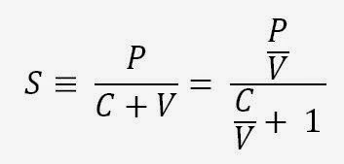
La caduta tendenziale del saggio di profitto
Il saggio di profitto (S) descrive quanto l'imprenditore guadagna in proporzione alle spese sostenute per la produzione. Marx sostiene che la quantità C/V (la cosiddetta composizione organica del capitale) vada ad aumentare nel tempo, causando quindi la diminuzione di S (P=plusvalore, P/V=saggio di sfruttamento, C=capitale fisso, V=capitale variabile).

Slide 22
L’alienazione
“Le sue condizioni storiche [del capitale] d’esistenza non sono affatto date di per se stesse con la circolazione delle merci e del denaro. Esso nasce soltanto dove il possessore di mezzi di produzione e di sussistenza trova sul mercato il libero lavoratore come venditore della sua forza-lavoro e questa sola condizione storica comprende tutta una storia universale. Quindi il capitale annuncia fin da principio un’epoca del processo sociale di produzione” Marx, Il Capitale, Libro I, pp. 379-412.
“affinché il possessore della forza-lavoro la venda come merce, egli deve poterne disporre, quindi essere libero proprietario della propria capacità di lavoro, della propria persona […] la seconda condizione essenziale, affinché il possessore del denaro trovi la forza-lavoro sul mercato come merce, è che il possessore di questa non abbia la possibilità di vendere merci nelle quali sia oggettivato il suo lavoro, ma anzi, sia costretto a mettere in vendita, come merce, la sua stessa forza-lavoro, che esiste soltanto nella sua corporeità vivente”. Ivi, pp. 200-203.
“Per trasformare il denaro in capitale il possessore di denaro deve trovare sul mercato delle merci il lavoratore libero; libero nel duplice senso che disponga della propria forza lavorativa come propria merce, nella sua qualità di libera persona, e che, d’altra parte, non abbia da vendere altre merci, che sia privo ed esente, libero di tutte le cose necessarie per la realizzazione della sua forza-lavoro”. Ivi, p. 201.

Slide 23
L’alienazione
Marx considera l'alienazione una condizione patologica di scissione, di dipendenza e di autoestraniazione. L'alienazione si identifica con la condizione storica del salariato nell'ambito della società capitalistica.

Slide 24
L’alienazione
L'alienazione ha quattro aspetti fondamentali:
il lavoratore è alienato rispetto al prodotto della sua attività che gli viene sottratto;
il lavoratore è alienato rispetto alla sua stessa attività che diventa strumento per fini estranei, cioè per il profitto del capitalista;
il lavoratore è alienato rispetto alla sua essenza che è quella del lavoro libero, creativo, universale, e non del lavoro forzato, ripetitivo e unilaterale;
il lavoratore è alienato rispetto al prossimo, perché il suo rapporto con il capitalista e con l'umanità in generale è conflittuale.

Slide 25
Tuttavia...
In ogni società dotata di relativa stabilità esiste un equilibrio tra il modo di produzione, i rapporti sociali che ne sono parte costitutiva e la sovrastruttura che, tramite il dominio di classe si innesta in essa.
Quando nella sfera produttiva si verificano mutamenti graduali nasce una tensione tra le nuove emergenti forze produttive e i rapporti di produzione esistenti.
Queste contraddizioni danno luogo a conflitti aperti e possono sfociare in una trasformazione rivoluzionaria di tutta la società caratterizzata dall’emergere di una nuova classe dominante.

Slide 26
Nel grembo stesso del capitalismo va alimentandosi una crescente contraddizione tra rapporti sociali di produzione e forze produttive, destinata prima o poi ad esplodere.
Lo sviluppo del capitalismo crea, nel corso della sua evoluzione, le condizioni economiche per il rafforzamento della classe operaia.
Allo stesso tempo la classe operaia, assumendo consapevolezza della propria condizione (passaggio dalla classe in sé alla classe per sé), si libera dalle pastoie della «falsa coscienza» borghese e si organizza per riappropriarsi collettivamente dei frutti del proprio lavoro e creare una società senza classi, non più fondata sullo sfruttamento degli uni sugli altri (comunismo).

Slide 27
«A un dato punto del loro sviluppo, le forze produttive materiali della società entrano in contraddizione con i rapporti di produzione esistenti, cioè con i rapporti di proprietà (che ne sono soltanto l’espressione giuridica) dentro i quali tali forze per l’innanzi s’erano mosse. Questi rapporti, da forme di sviluppo delle forze produttive, si convertono in loro catene. E allora subentra un’epoca di rivoluzione sociale. Con il cambiamento della base economica si sconvolge piú o meno rapidamente tutta la gigantesca sovrastruttura. Quando si studiano simili sconvolgimenti, è indispensabile distinguere sempre fra lo sconvolgimento materiale delle condizioni economiche della produzione, che può essere constatato con la precisione delle scienze naturali, e le forme giuridiche, politiche, religiose, artistiche o filosofiche, ossia le forme ideologiche che permettono agli uomini di concepire questo conflitto e di combatterlo. Come non si può giudicare una simile epoca di sconvolgimento dalla coscienza che essa ha di se stessa; occorre invece spiegare questa coscienza con le contraddizioni della vita materiale, con il conflitto esistente fra le forze produttive della società e i rapporti di produzione. Una formazione sociale non perisce finché non si siano sviluppate tutte le forze produttive a cui può dare corso; nuovi e superiori rapporti di produzione non subentrano mai, prima che siano maturate in seno alla vecchia società le condizioni materiali della loro esistenza. Ecco perché l’umanità non si propone se non quei problemi che può risolvere, perché, a considerare le cose dappresso, si trova sempre che il problema sorge solo quando le condizioni materiali della sua soluzione esistono già o almeno sono in formazione. A grandi linee, i modi di produzione asiatico, antico, feudale e borghese moderno possono essere designati come epoche che marcano il progresso della formazione economica della società. I rapporti di produzione borghese sono l’ultima forma antagonistica del processo di produzione sociale; antagonistica non nel senso di un antagonismo individuale, ma di un antagonismo che sorga dalle condizioni di vita sociali degli individui. Ma le forze produttive che si sviluppano nel seno della società borghese creano in pari tempo le condizioni materiali per la soluzione di questo antagonismo. Con questa formazione sociale si chiude dunque la preistoria della società umana.
K. Marx, Per la critica dell’economia politica, Editori Riuniti, Roma, 1969, pp. 4-6

Slide 28
Alcune possibili critiche al pensiero di Marx
Sopravvalutazione del conflitto di classe
Sottovalutazione del ruolo dello stato
Sottovalutazione della capacità del capitalismo di rigenerarsi e di allentare le tensioni sociali distribuendo parte della ricchezza ad una quota crescente della popolazione
Ambiguità del rapporto tra processi istituzionali, dinamiche politiche, fattori culturale e condizioni materiali dell’esistenza
Approccio eccessivamente determinista e positivista?
Il marxismo è scientifico?

Slide 29
L’opera di Marx va innanzitutto inquadrata all’interno dello specifico contesto storico in cui affonda le proprie radici.
Indipendentemente dalle critiche che possono essere mosse al pensiero di Marx (sul piano metodologico ed epistemologico), ad egli va riconosciuto il merito di aver messo in luce la natura storicamente determinata del capitalismo e il carattere sociale dei rapporti di produzione a questo sottesi.
La critica dell’economia politica di Marx, al di là della descrizione dei processi economici o della filosofia della storia su cui si basa, è importante per lo sviluppo di un’analisi istituzionale dell’economia, attenta ai condizionamenti sociali dell’azione economica.
L’eredità intellettuale di Marx è enorme e così lo è stato l’impatto che il suo pensiero ha avuto sulla storia (non solo se si guarda ai paesi comunisti, ma anche alle democrazie occidentali, così come al mondo post-coloniale),

Slide 30
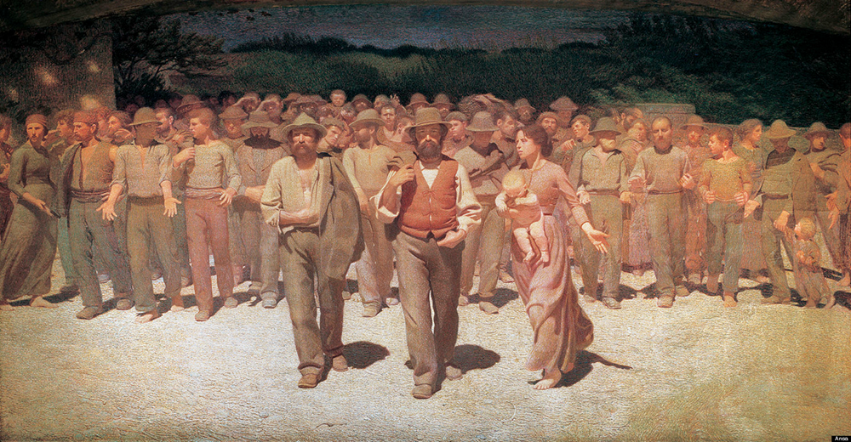

Slide 31
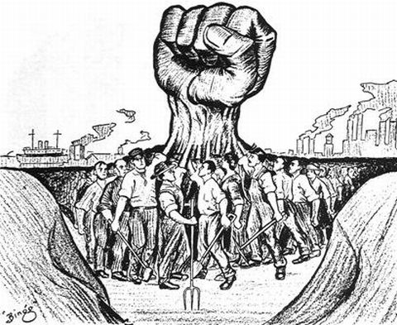

Slide 32
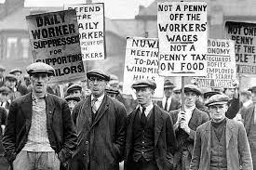

Slide 33
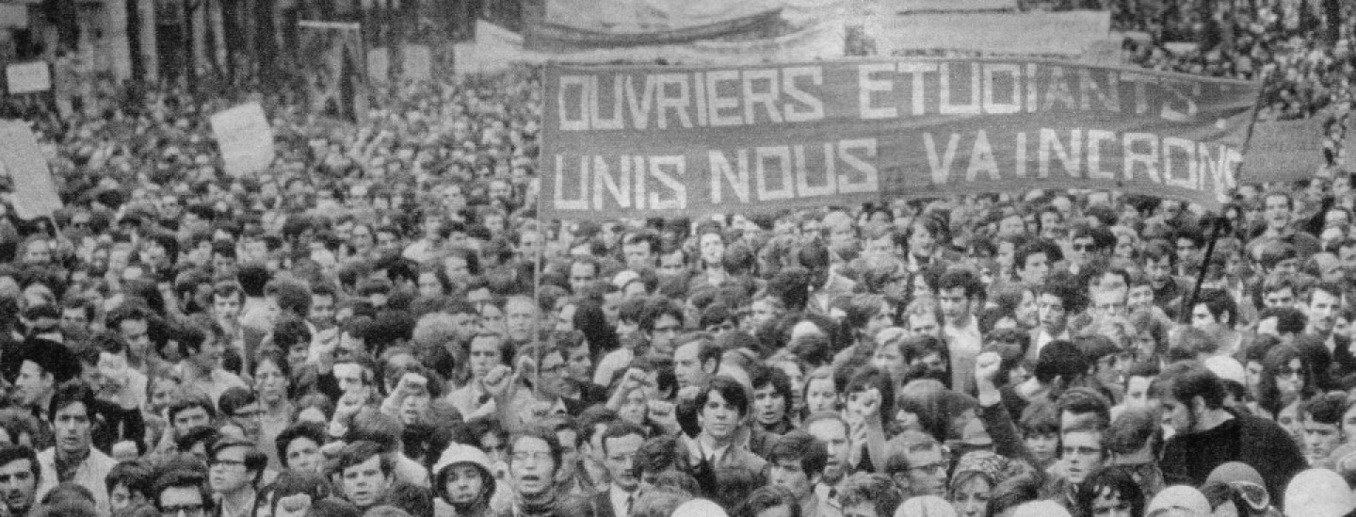

Slide 34
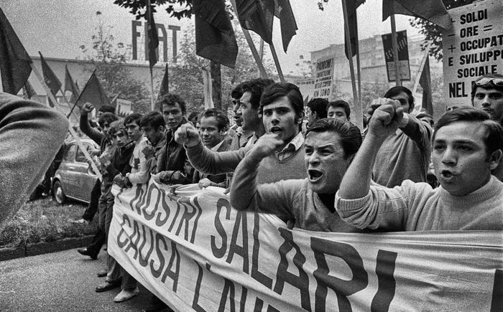

Slide 35
